Slide 1


Processus de développement du projet CommunAction
Présenté par:
Samuel desroises-théroux
John Rodriguez Forero

Slide 2
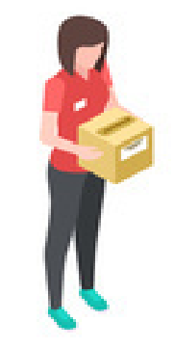
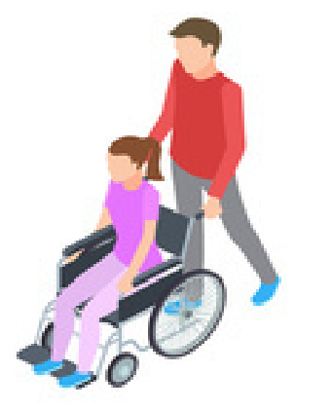
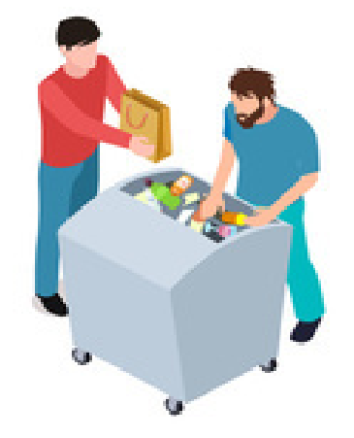
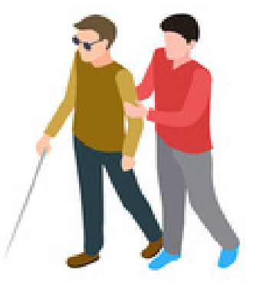
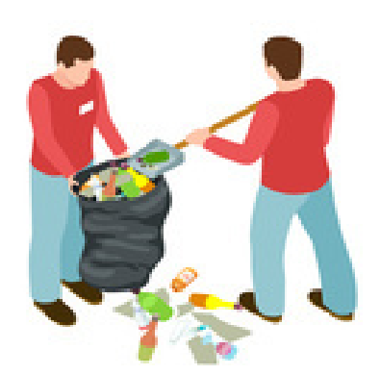
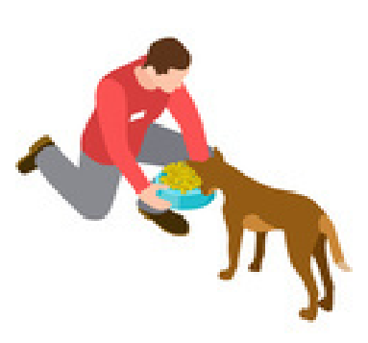
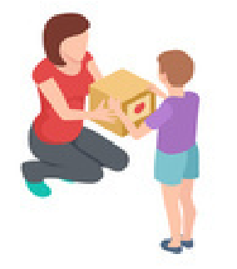
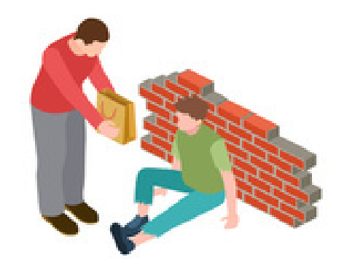
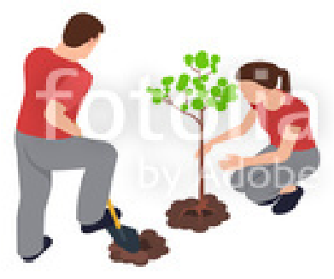
C’EST QUOI COMMUNACTION?
C'est une application web qui permet de faire du bénévolat et d'aider quelqu'un qui a besoin d'une aide particulière, c’est-à-dire, selon une catégorie spécifique, un utilisateur souhaitant faire du bénévolat peut aider un autre utilisateur ayant besoin de ce type d’aide. Il faut juste de rédiger une publication et demander l’aide correspondante.
Il s’agit d’un système de soutien communautaire dans lequel toutes les activités d’aide sont menées à titre gratuit et dans le but d’aider une personne.

Slide 3
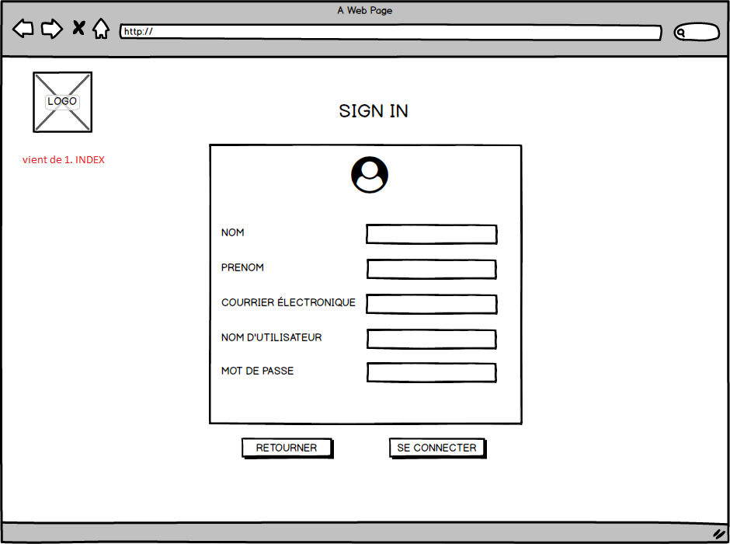
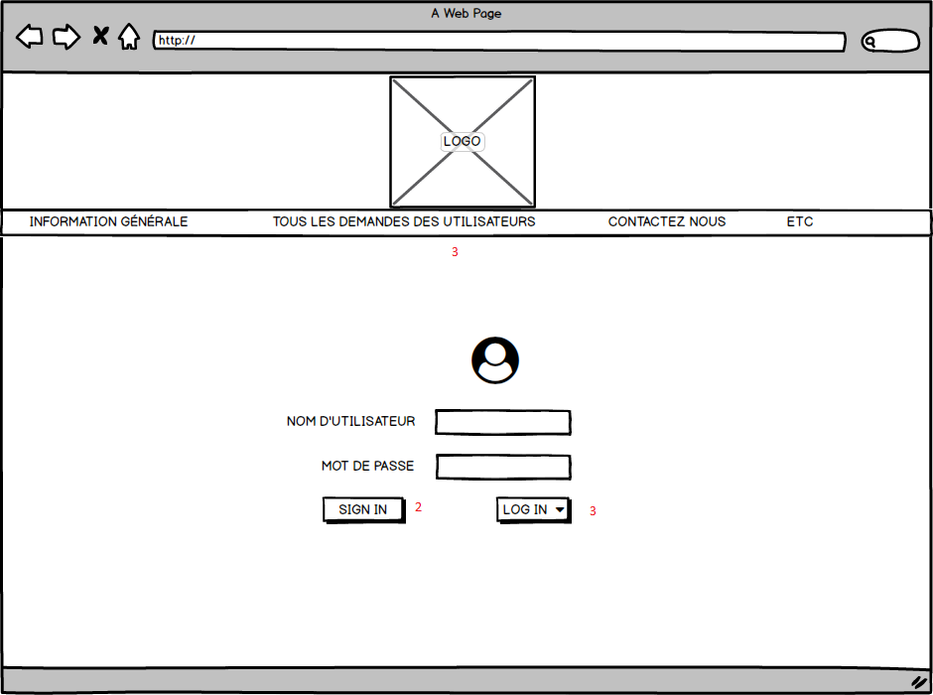
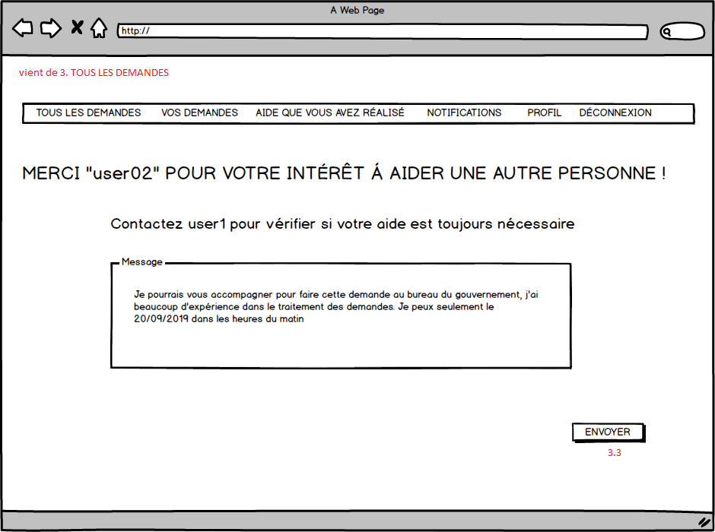
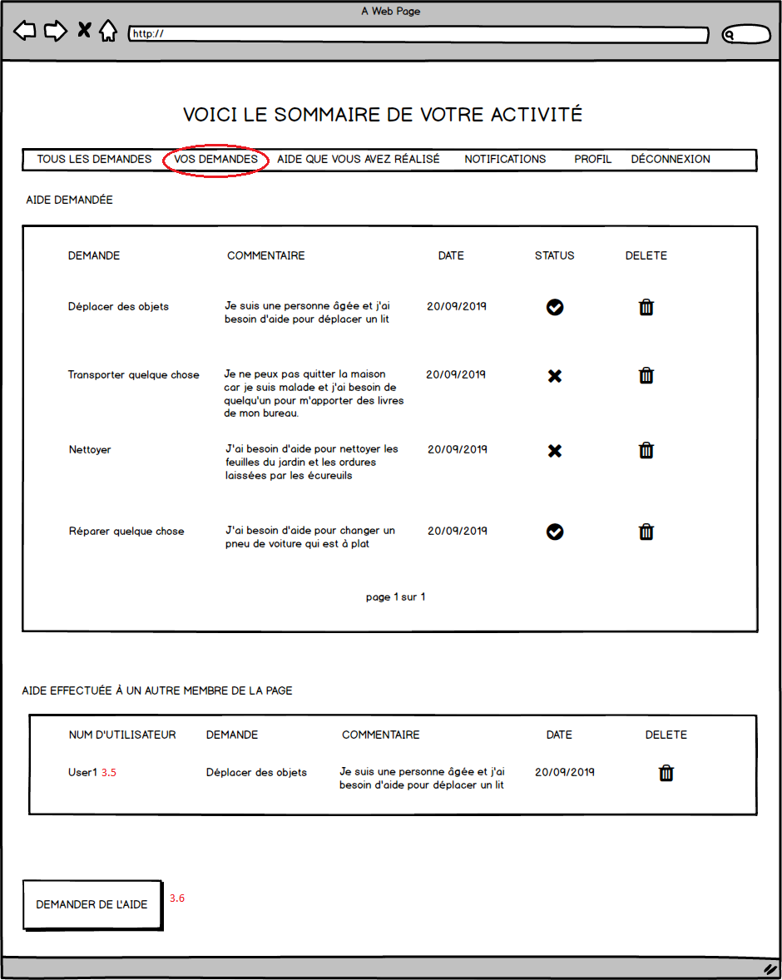
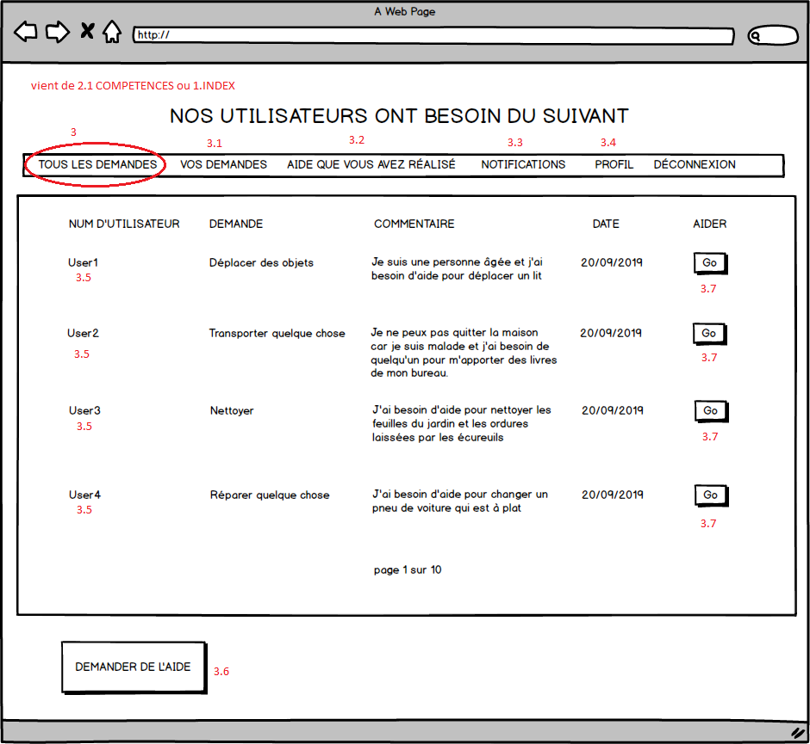
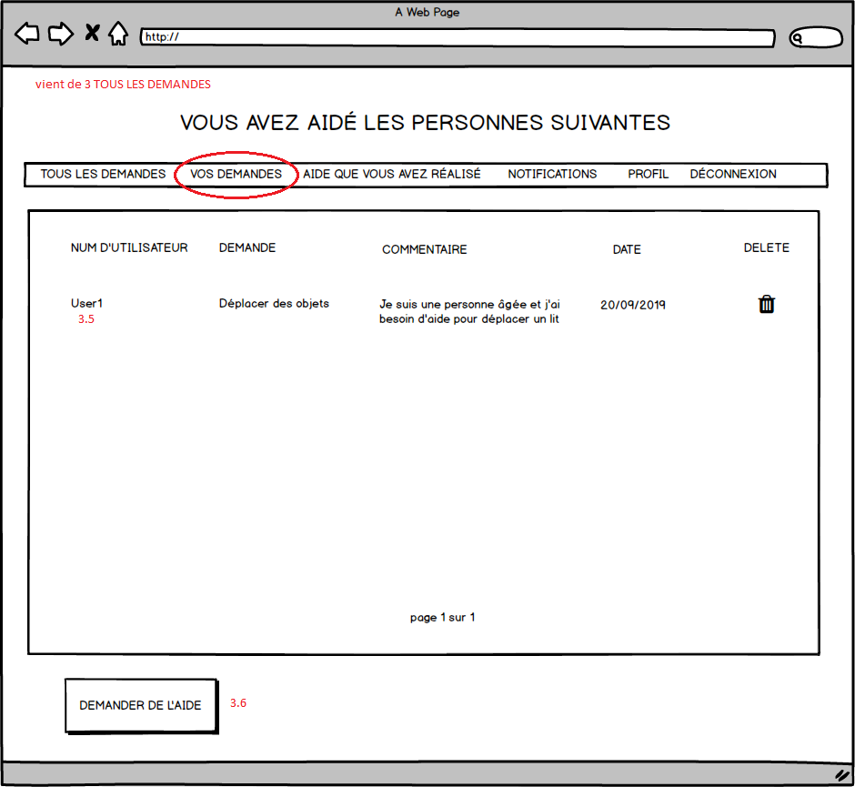
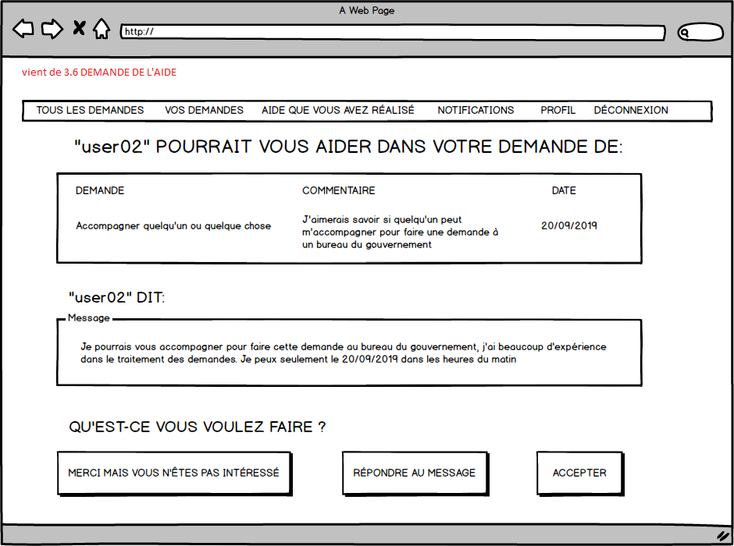
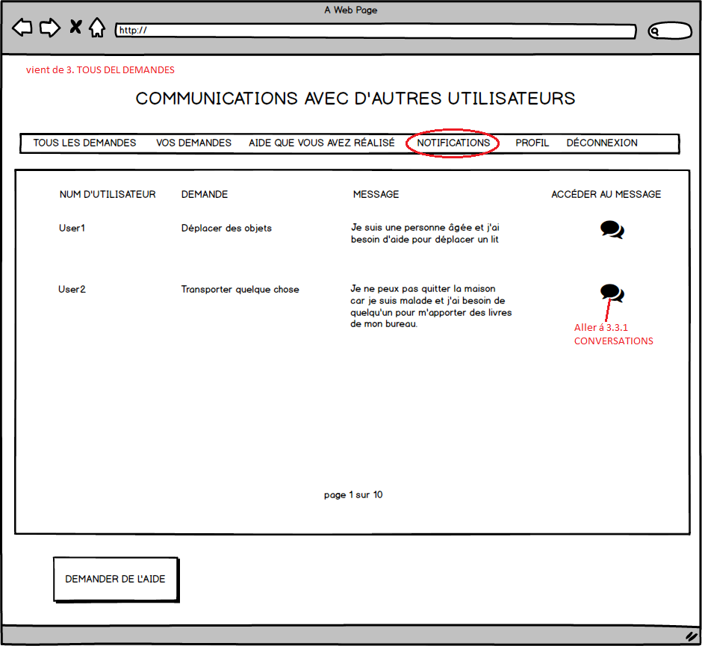
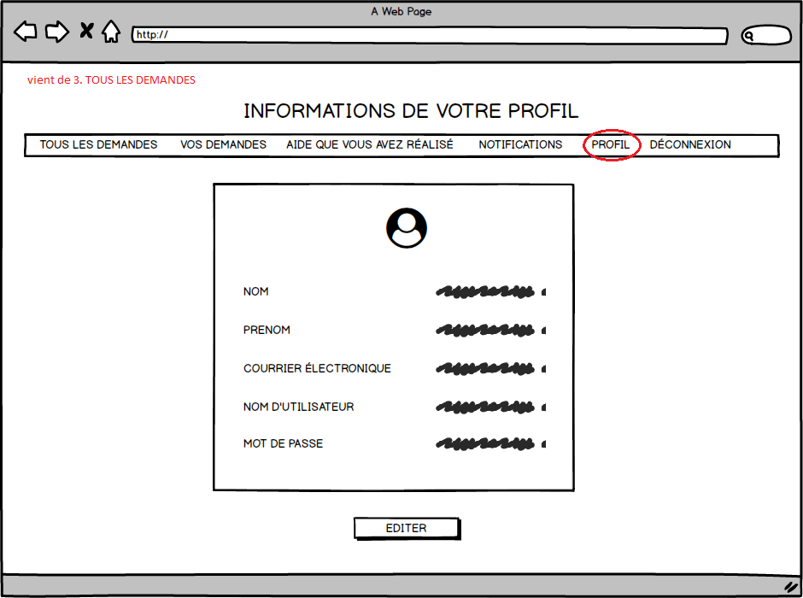
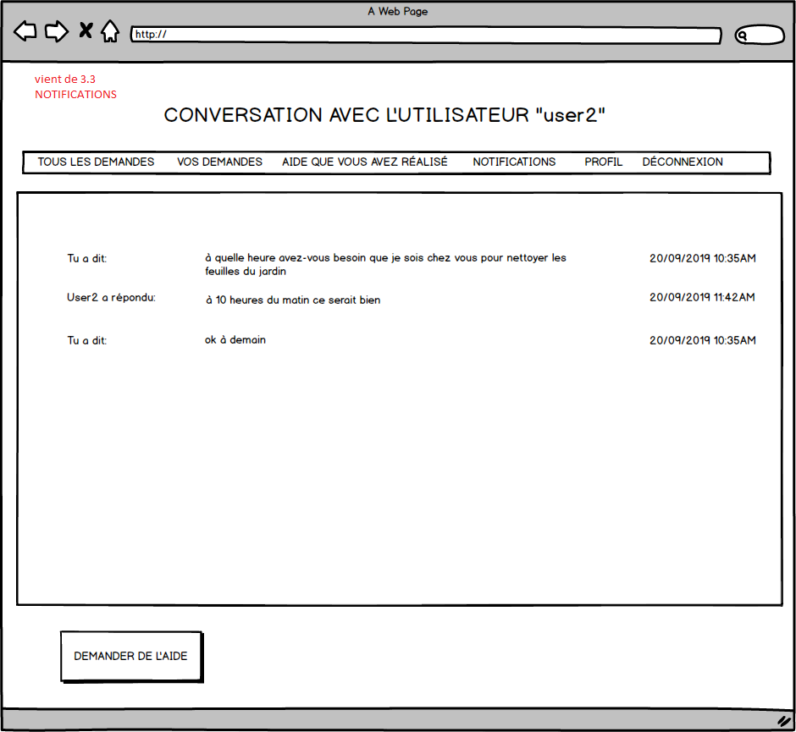
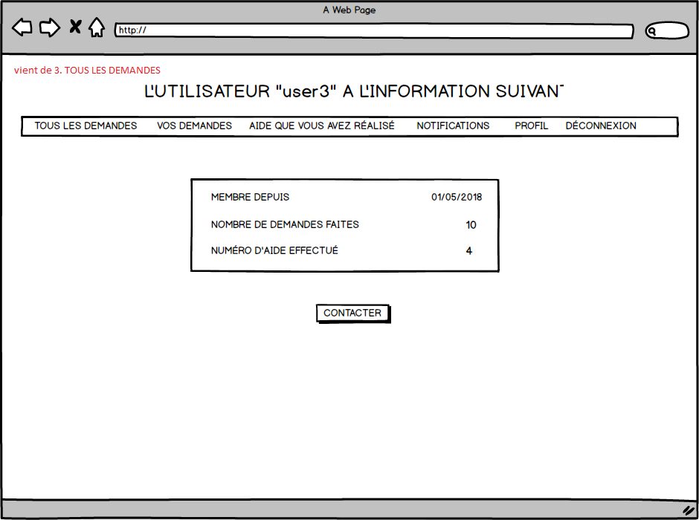
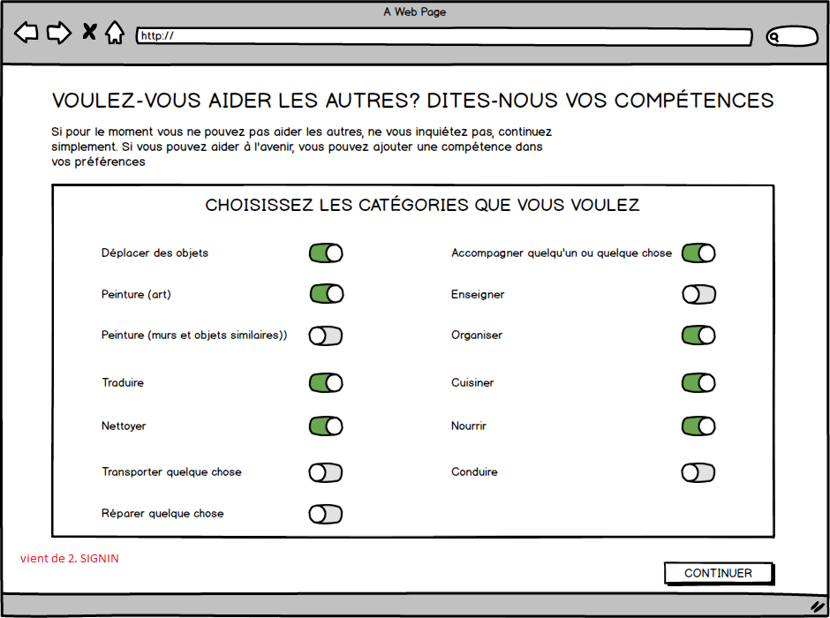
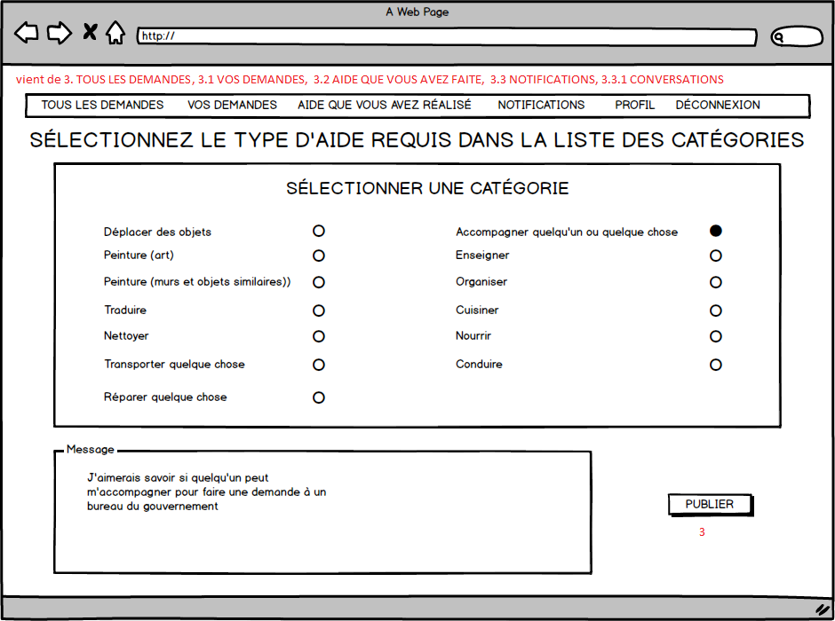
IDENTIFICATION DES FONCTIONNALITÉS DU PAGE
Nous avons utilisé un logiciel Balsamiq pour établir les fonctionnalités de l’application, ce qui nous a permis d’avoir une idée claire au début du projet, de ce que nous voulions développer. Les principales fonctionnalités étaient:
Se connecter et s'inscrire à l'application
Faire une demande publique pour trouver un volontaire
Faire une publication privée pour être un volontaire par rapport à une publication.
Services de messagerie entre utilisateurs
Habilités des utilisateurs
Interface claire simple et conviviale

Slide 4
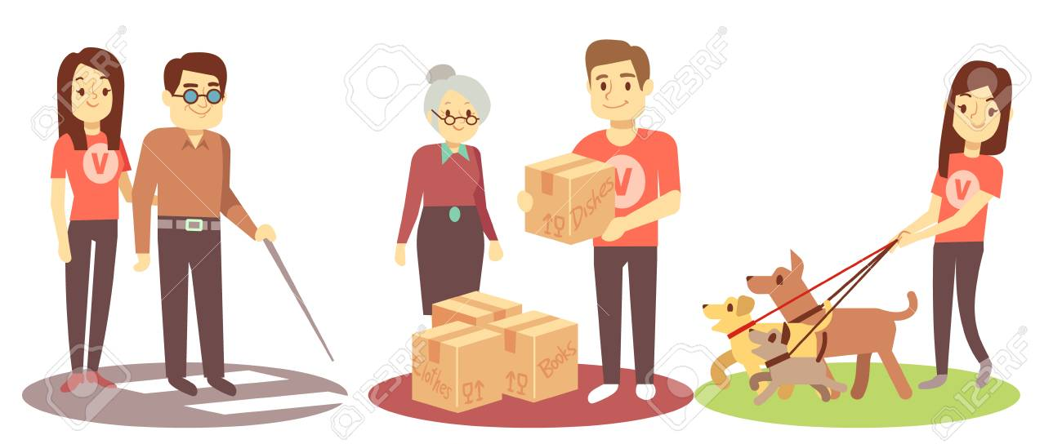
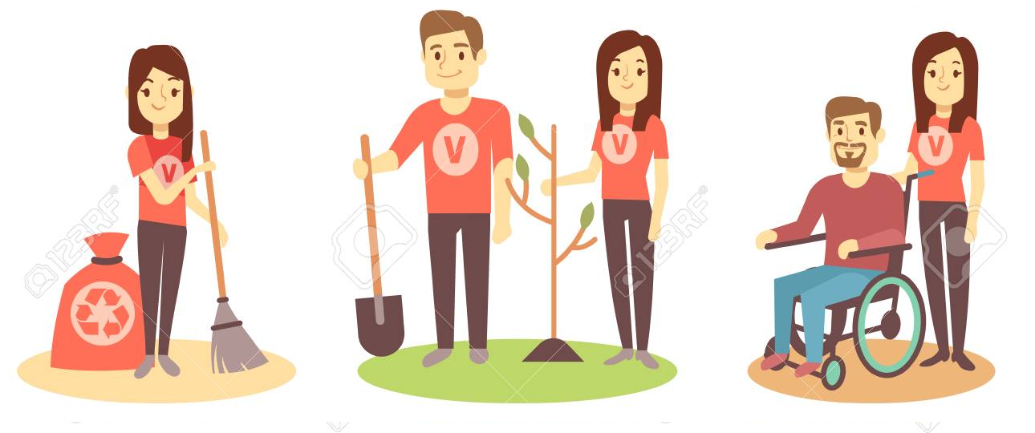
PUBLIC CIBLÉ DE LA APLICATION
L'application est destinée à tout le monde, mais au début, pour la mettre en place, il serait important de la promouvoir auprès des personnes âgées et des organisations communautaires, puisque nous considérons que dans ce segment de la population, CommunAction pourrait être très utile.

Slide 5
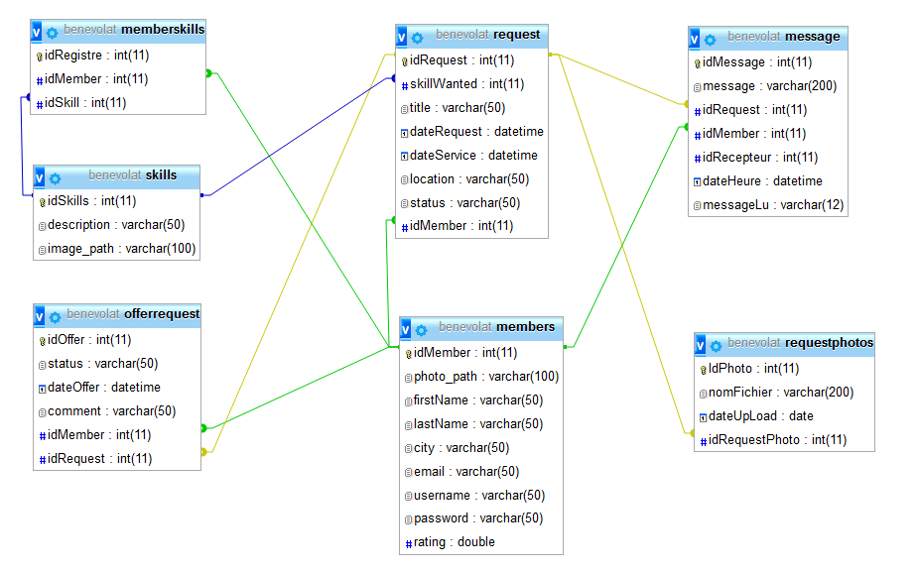
MODÉLISATION DES DONNÉES
Après la réalisation du processus de modélisation de données, diagramme entités-associations et la normalisation nous avons obtenu la basse de données suivante (sous MySQL):

Slide 6
LOGICIEL POUR LE TRAVAIL EN ÉQUIPE
Pour travailler en équipe, nous utilisons le logiciel de gestion de versions Git, ce qui nous a permis de travailler très efficacement dans le développement de l'application. Ce logiciel est devenu indispensable pour permettre aux membres de l’équipe de travailler sur un même projet et donc sur le même code source.
Pour nous aider à accélérer le processus, nous avons utilisé l’outil git desktop qui rend le processus de gestion des versions et les modifications du code source du projet un peu moins complexes.

Slide 7
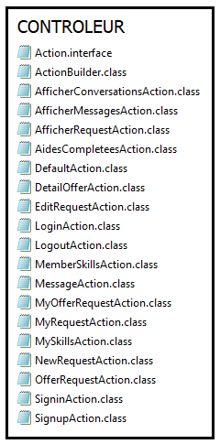
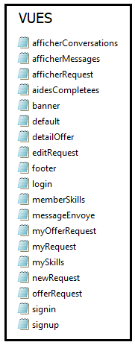
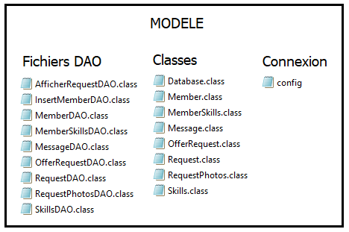

Programmation-objet en PHP
Pour le développement du projet, nous avons utilisé le modèle DAO qui permet de faire le lien entre la couche d'accès aux données et la couche métier de notre application (classes). Il permet de mieux maîtriser les changements susceptibles d'être opérés sur le système de stockage des données. La composition est la suivante:

Slide 8
UTILISATION DE CSS ET DE BOOTSTRAP
TEXTE

Slide 9
UTILISATION DE JAVASCRIPT ET AJAX
TEXTE

Slide 10
PROBLÈMES ET SOLUTIONS LIÉS AU DÉVELOPPEMENT DE L’APPLICATION
TEXTE

Slide 11
CONCLUSIONS ET PERSPECTIVES
TEXTE

Slide 12
DEMOSTRATION
Link

